Slide 1







CHÀO MỪNG CÁC EM ĐẾN VỚI KHTN 8
BÀI 15: ÁP SUẤT TRÊN MỘT BỀ MẶT

Slide 2

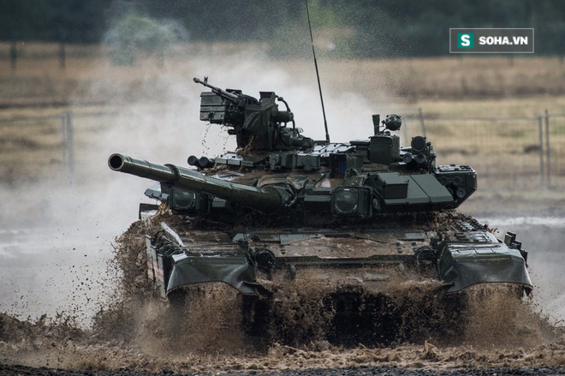
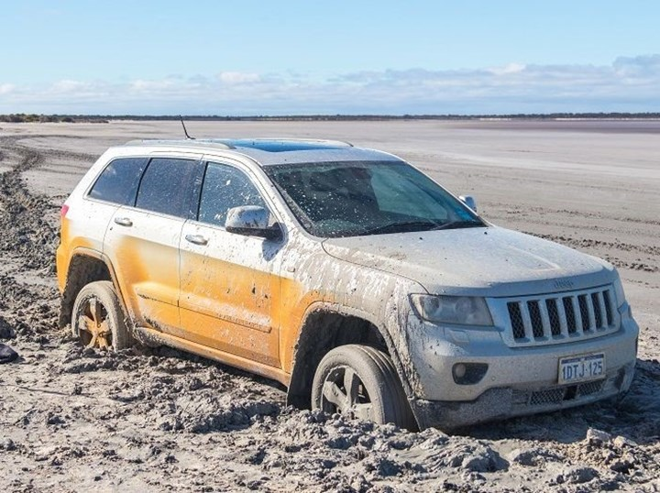
Vì sao khi qua vùng đất mềm, xe tăng đi qua được còn ô tô lại bị lún và sa lầy?

Slide 3

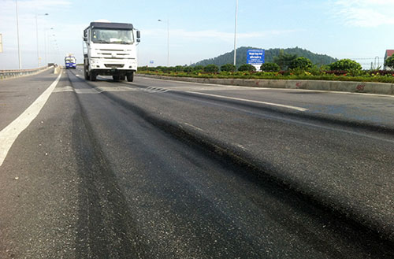
BÀI 15:
ÁP SUẤT TRÊN MỘT BỀ MẶT

Slide 4

BÀI 15:
ÁP SUẤT TRÊN MỘT BỀ MẶT

Slide 5

ĐUỔI HÌNH BẮT CHỮ

Slide 6

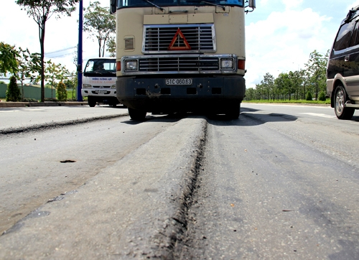
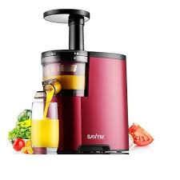
MẶT BỊ ÉP
Hình 1: 1 từ + Hình 2: 2 từ
Đố các bạn là cụm từ gì?

Slide 7
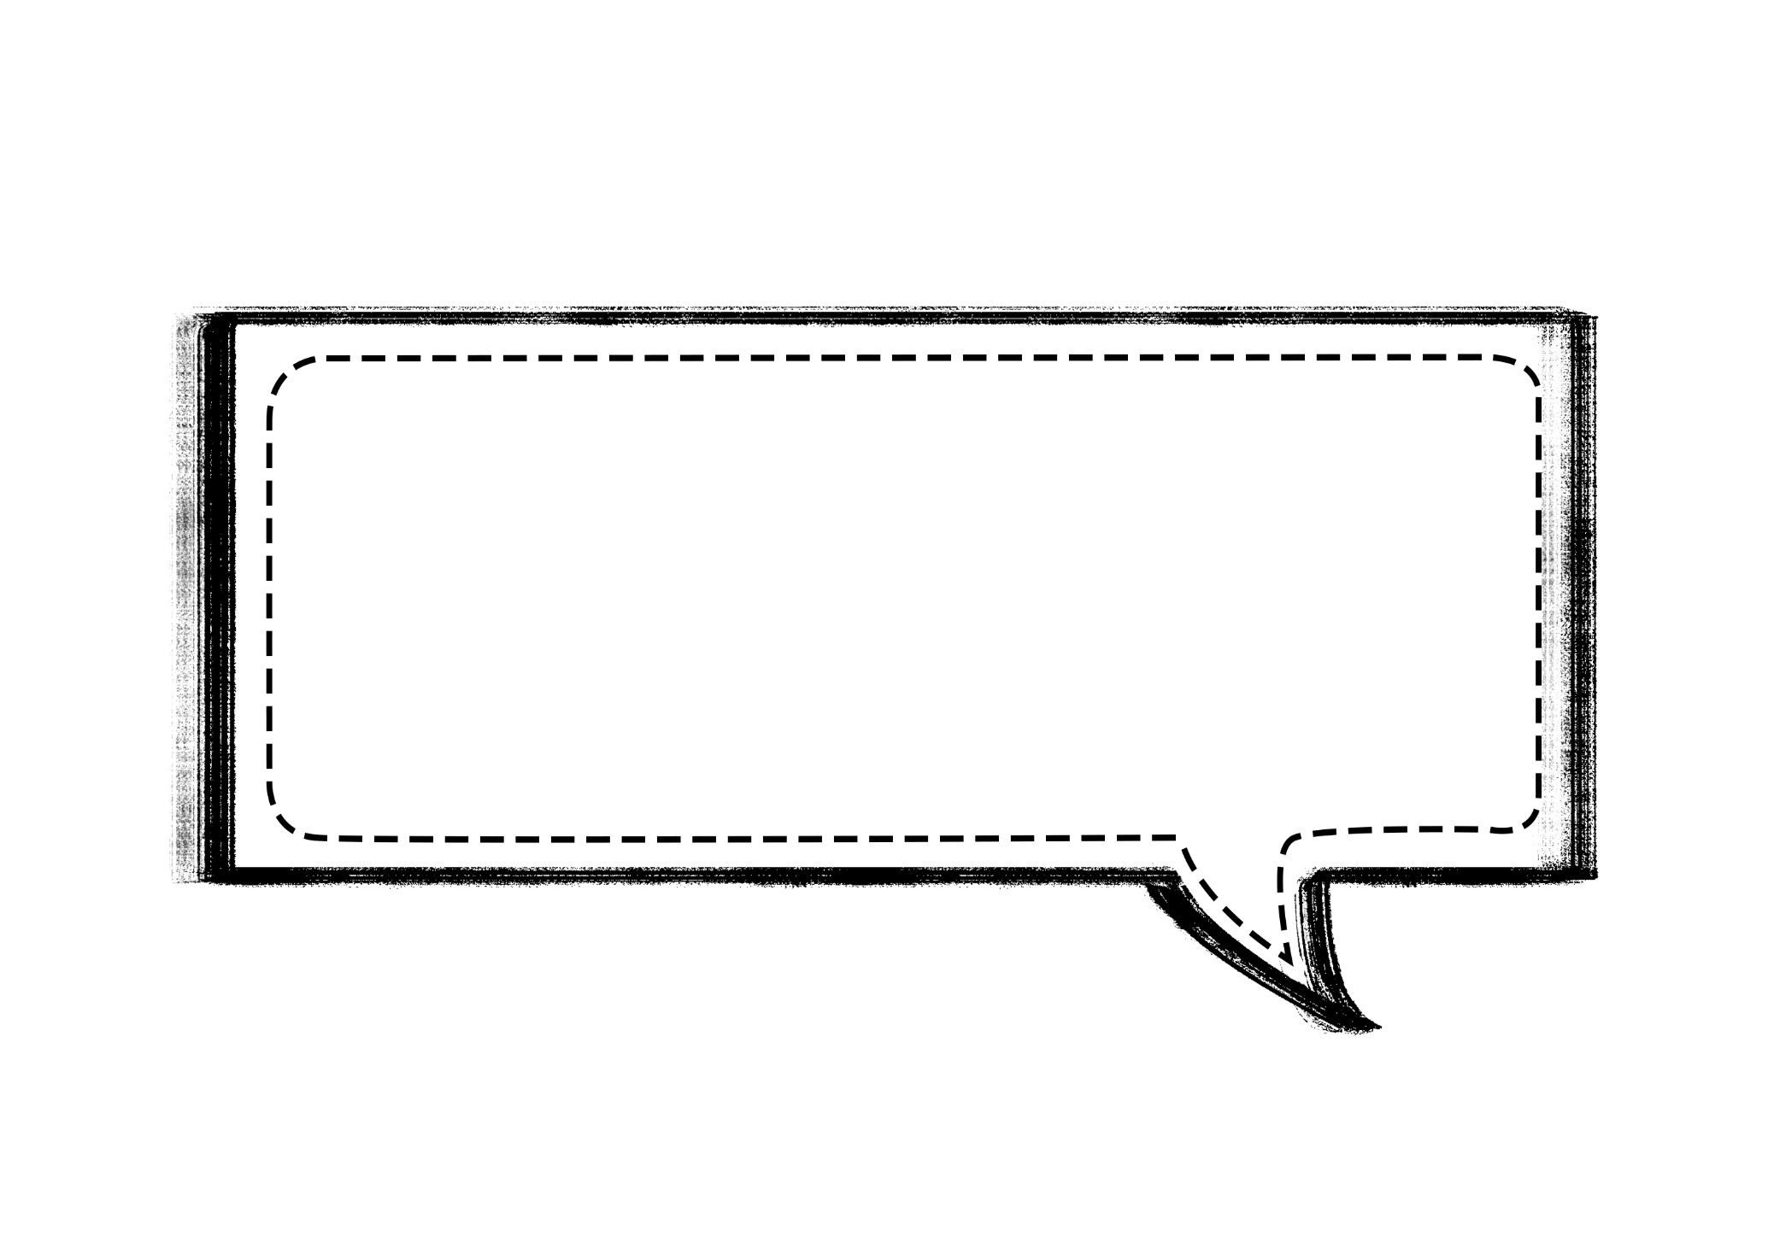
LỰC ÉP
Mặt đường bị biến dạng khi ô tô đi qua nhiều chứng tỏ điều gì? Các bạn đoán xem cụm từ gì có 5 chữ cái?

Slide 8
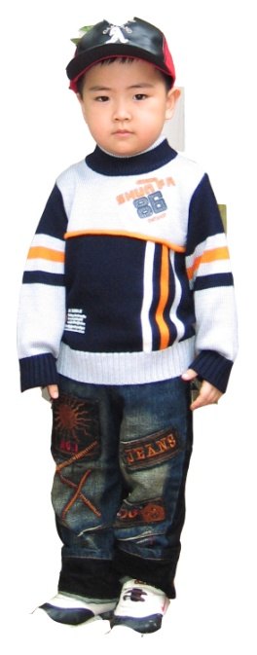
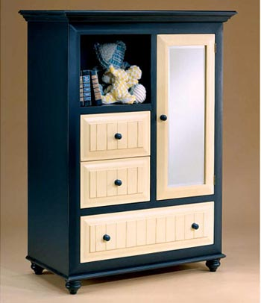
VUÔNG GÓC
Những lực này có phương như thế nào so với mặt sàn?
P
P
Học sinh đứng trên sân trường, tủ đặt trên mặt sàn nhà … đều tác dụng lực ép vuông góc với mặt sàn, gọi là áp lực.

Slide 9



Áp lực là gì?
Áp lực là lực ép có phương vuông góc với mặt bị ép
HOÀN THÀNH

Slide 10


I. ÁP LỰC
Áp lực Là lực ép có phương vuông góc với mặt bị ép
Đặc điểm:
Phương: vuông góc với mặt bị ép
Chiều: hướng vào bề mặt bị ép
Điểm đặt: tại bề mặt tiếp xúc
Lấy ví dụ về áp lực?

Slide 11

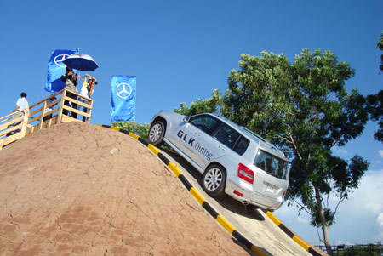
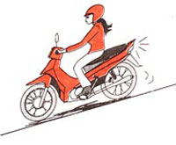
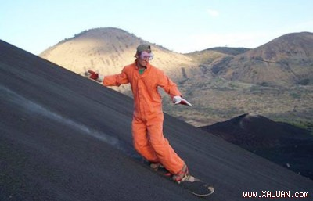
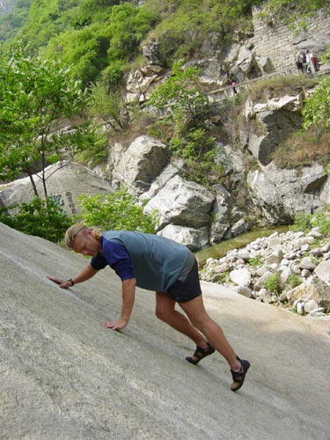
Trong những trường hợp dưới đây, trọng lượng của vật, người có phải là áp lực không?
Chú ý: Khi vật đặt trên mặt không nằm ngang thì áp lực không bằng trọng lượng của vật

Slide 12
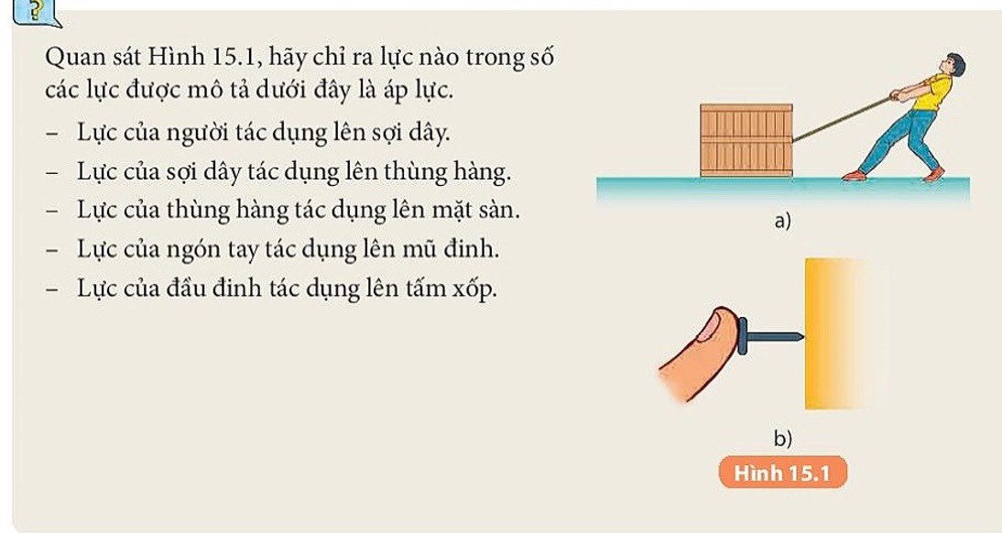


HOẠT ĐỘNG NHÓM (2 PHÚT)
PHIẾU HỌC TẬP SỐ 1

Slide 13

II. ÁP SUẤT
1. Tác dụng của áp lực phụ thuộc vào yếu tố nào:
DỰ ĐOÁN: Tác dụng của áp lực phụ thuộc vào những yếu tố nào?

Slide 14
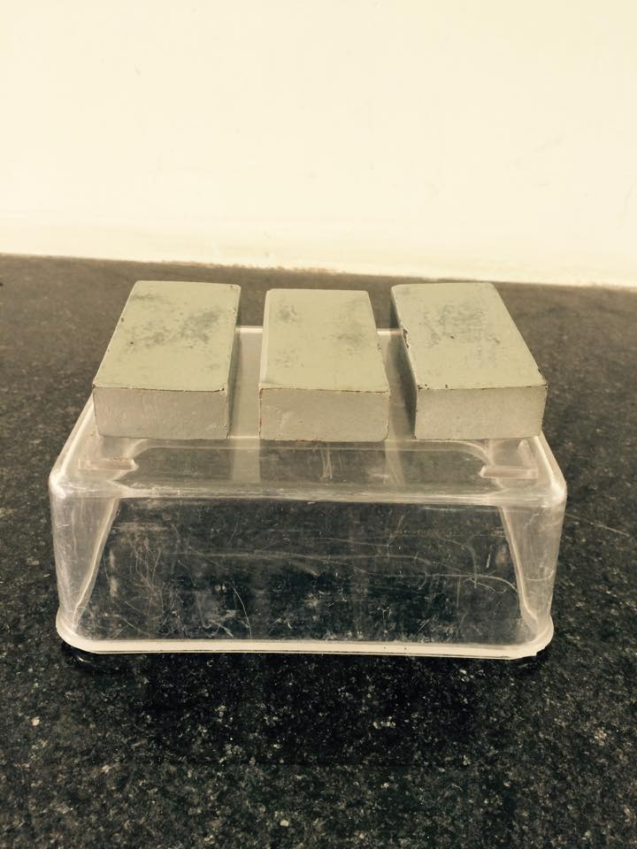
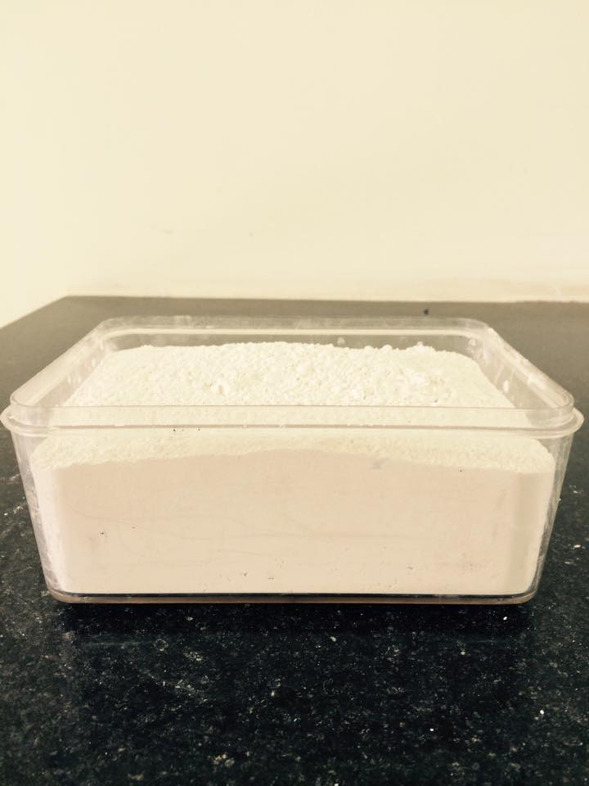
Dụng cụ thí nghiệm gồm:
1. Ba khối kim loại hình hôp chữ nhật có trọng lượng bằng nhau
2. Và khối bột đựng trong khay đã được làm phẳng bề mặt

Slide 15
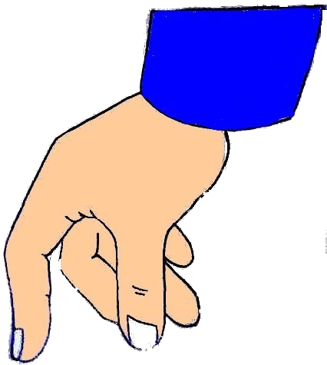

(1)
(2)
(3)
KẾT QUẢ PHIẾU HỌC TẬP SỐ2
Áp lực(F)
Diện tích bị ép(S)
Độ lún(h)
F₂ F₁
S₂ S₁
h₂ h₁
>
=
>
F₃ F₁
S₃ S₁
h₃ h₁
=
<
>
càng mạnh
càng nhỏ
NX: Tác dụng của áp lực càng lớn khi áp lực ……………, và diện tích bị ép……….. …………... .

Slide 16
càng mạnh
NX: Tác dụng của áp lực càng lớn khi áp lực ……………, và diện tích bị ép………..
càng nhỏ
Tác dụng của áp lực phụ thuộc vào mấy yếu tố?
TL: Tác dụng của áp lực phụ thuộc vào hai yếu tố:
Áp lực
Diện tích bị ép

Slide 17
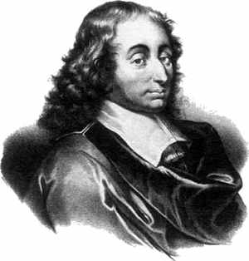
TIẾT 1 - BÀI 15:
ÁP SUẤT TRÊN BỀ MẶT
2. Công thức tính áp suất:
Để xác định tác dụng của áp lực lên mặt bị ép, người ta đưa ra khái niệm áp suất.
Áp suất được tính bằng độ lớn của áp lực trên một đơn vị diện tích bị ép.
Vậy áp suất được tính như thế nào?
( N/m² )
p: Áp suất .
F: áp lực tác dụng lên mặt bị ép.
S: diện tích bị ép.
( N )
( m²)
1 Pa = 1 N/m²
Paxcan

Slide 18
LUYỆN TẬP VỀ CT TÍNH ÁP SUẤT
Bài tập: Một chiếc cặp sách có khối lượng 5kg đặt trên mặt bàn nằm ngang, diện tích tiếp xúc của cặp lên mặt bàn là 250cm². Tính áp suất của cặp lên mặt bàn.
Tóm tắt
Giải
Chiếc cặp sách đặt trên mặt bàn nằm ngang Áp lực cặp sách tác dụng lên mặt bàn là
F = P = 10 . m = 50N
m = 5 kg
S = 0,025m²
Áp suất của cặp sách tác dụng lên mặt bàn là:
p = ?
Đáp số p =2000 (Pa )

Slide 19



VUI ĐỂ HỌC

Slide 20


Slide 21





VÒNG QUAY
MAY MẮN
Mất lượt
TRÀNG PHÁO TAY
Tràng pháo tay
Hai món quà
1
2
3
QUÀ
Chúc may mắn lần sau
4
5
10
Quà
QUAY

Slide 22






Câu 1. Một vật có trọng lượng 500N đặt trên mặt đất, diện tích tiếp xúc với mặt đất là 0,25m² .Áp suất của vật tác dụng lên mặt đất là:
A. 2000N/m²
B. 200N/m²
C. 20N/m²
D. Kết quả khác
QUAY VỀ

Slide 23

Câu 2. Áp suất phụ thuộc vào yếu tố nào?
A. Diện tích bị ép
B. Áp lực và diện tích bị ép
C. Áp lực tác dụng lên bề mặt
D. Tình trạng bề mặt của vật tiếp xúc
QUAY VỀ

Slide 24
Câu 3: Trường hợp nào sau đây áp lực lên mặt sàn là lớn nhất?
Người đứng một chân.
A.
B.
Người đứng cả hai chân
nhưng cúi người xuống.
Người đứng cả hai chân.
Người đứng cả hai chân
nhưng tay cầm quả tạ.
C.
D.
QUAY VỀ

Slide 25
Câu 4: Áp suất được tính bằng công thức
p = d.h
p = F.S
v = s/t
A.
B.
p = F/S
C.
D.
QUAY VỀ

Slide 26
Câu 5: Tính áp suất đó với áp suất của 1 ô tô nặng 4000N
có diện tích các bánh xe tiếp xúc với mặt đất nằm ngang
là 200 cm²
A. 4.10⁵ N/m²
B. 2.10⁵ N/m²
C. 3.10⁴ N/m²
D. 5.10⁵ N/m²
QUAY VỀ

Slide 27
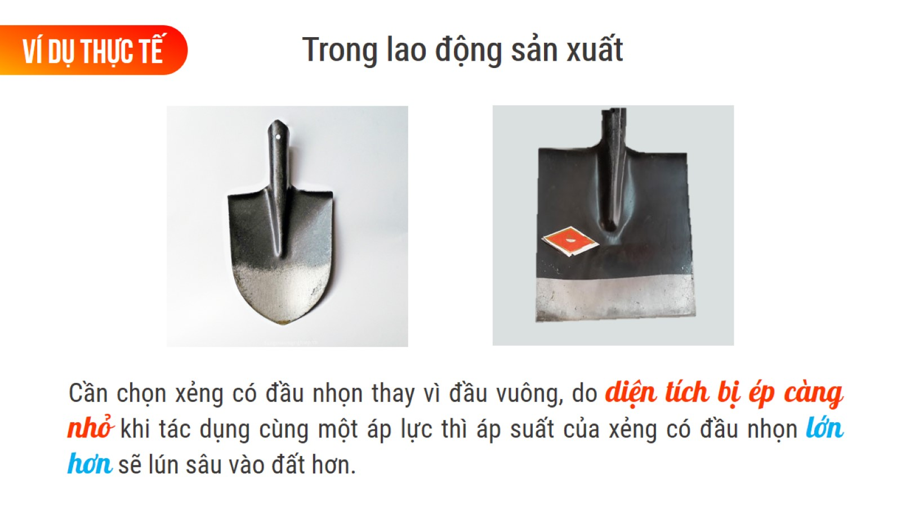
Khi xúc đất trồng cây tại sao em chọn loại xẻng đầu nhon?
Ta cần đặt xẻng như thế nào đề xúc đất được dễ dàng?

Slide 28
TIẾT 2 - BÀI 15:
ÁP SUẤT TRÊN BỀ MẶT
II. ÁP SUẤT
3. Công dụng của việc làm tăng , giảm áp suất:
Em hãy cho biết CT tính áp suất trên 1 bề mặt? Dựa vào CT nêu các cách có thể làm tăng giảm áp suất?

Slide 29
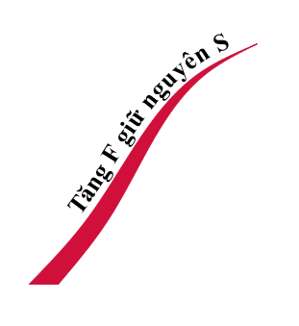






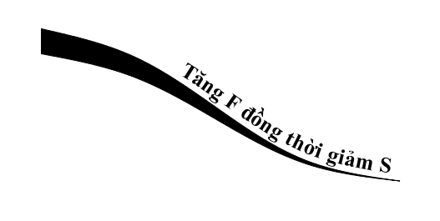
QUI TẮC LÀM TĂNG ÁP SUẤT HOẶC LÀM GIẢM ÁP SUẤT

Slide 30
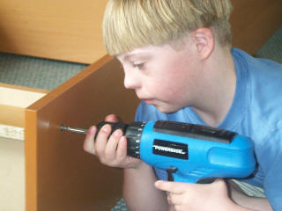
Dựa vào nguyên tắc làm tăng, giảm áp suất: Lấy các ví dụ trong thực tế về công dụng của việc làm tăng, giảm áp suất?
VD: Đầu mũi khoan lại rất nhỏ để giảm diện tích bị ép sẽ làm tăng áp suất, mũi khoan xuyên vào gỗ dễ dàng.

Slide 31

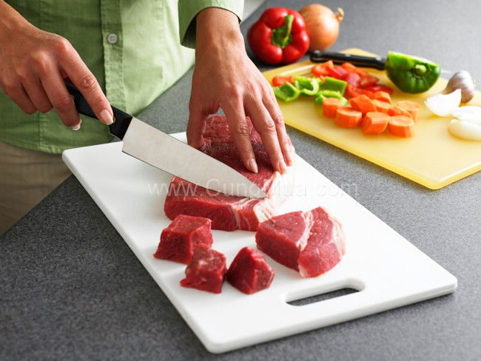
VD về việc tăng áp suất trong thực tế:

Slide 32
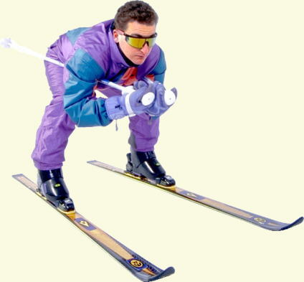
Dựa vào nguyên tắc làm tăng, giảm áp suất: Lấy các ví dụ trong thực tế về công dụng của việc làm tăng, giảm áp suất?
- Dựa vào công thức:
Giảm F, giữ nguyên S
Giảm áp suất
Giữ nguyên F, tăng S
Giảm F, tăng S
- Ví dụ:
Tăng diện tích bị ép sẽ làm giảm áp suất, người di chuyển dễ dàng trên lớp tuyết mềm.

Slide 33
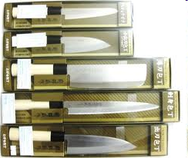


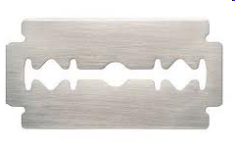
* Ví dụ: Áp dụng thực tiễn
Tại sao lưỡi dao càng mỏng thì dao càng sắc(bén)
Lưỡi dao càng mỏng thì dao càng sắc(bén), vì dưới cùng một áp lực nếu diện tích bị ép càng nhỏ (lưỡi dao càng mỏng) thì tác dụng của áp lực càng lớn(dễ cắt gọt các vật).

Slide 34

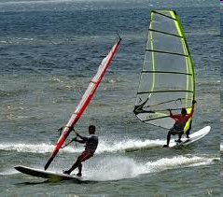
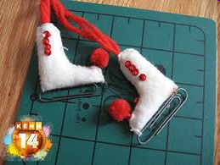
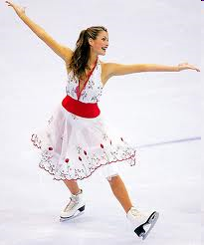
Tại sao ván trượt tuyết, lướt ván lại to, còn giày trượt băng lại có đế mỏng, nhỏ?
Tăng diện tích bị ép sẽ làm giảm áp suất, người lướt ván di chuyển dễ dàng trên nước, người trượt tuyết di chuyển dễ dàng trên nước, lớp tuyết mềm. còn giày trượt băng lại có đế mỏng, nhỏ để tăng áp lực của người lên nền băng.

Slide 35

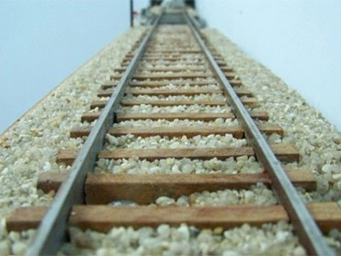
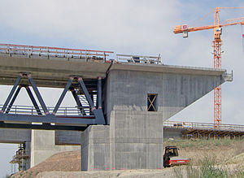
Tại sao đường ray tàu hoả được đặt trên các thanh tà vẹt? Mố cầu (chân cầu) hay móng nhà lại xây to?
Trả lời: Đường ray tàu hoả được đặt trên các thanh tà vẹt, mố cầu (chân cầu) hay móng nhà lại xây to để tăng diện tích bị ép, giảm áp suất tác dụng lên mặt đất, tránh làm lún đất nguy hiểm cho tàu, cầu và nhà.

Slide 36
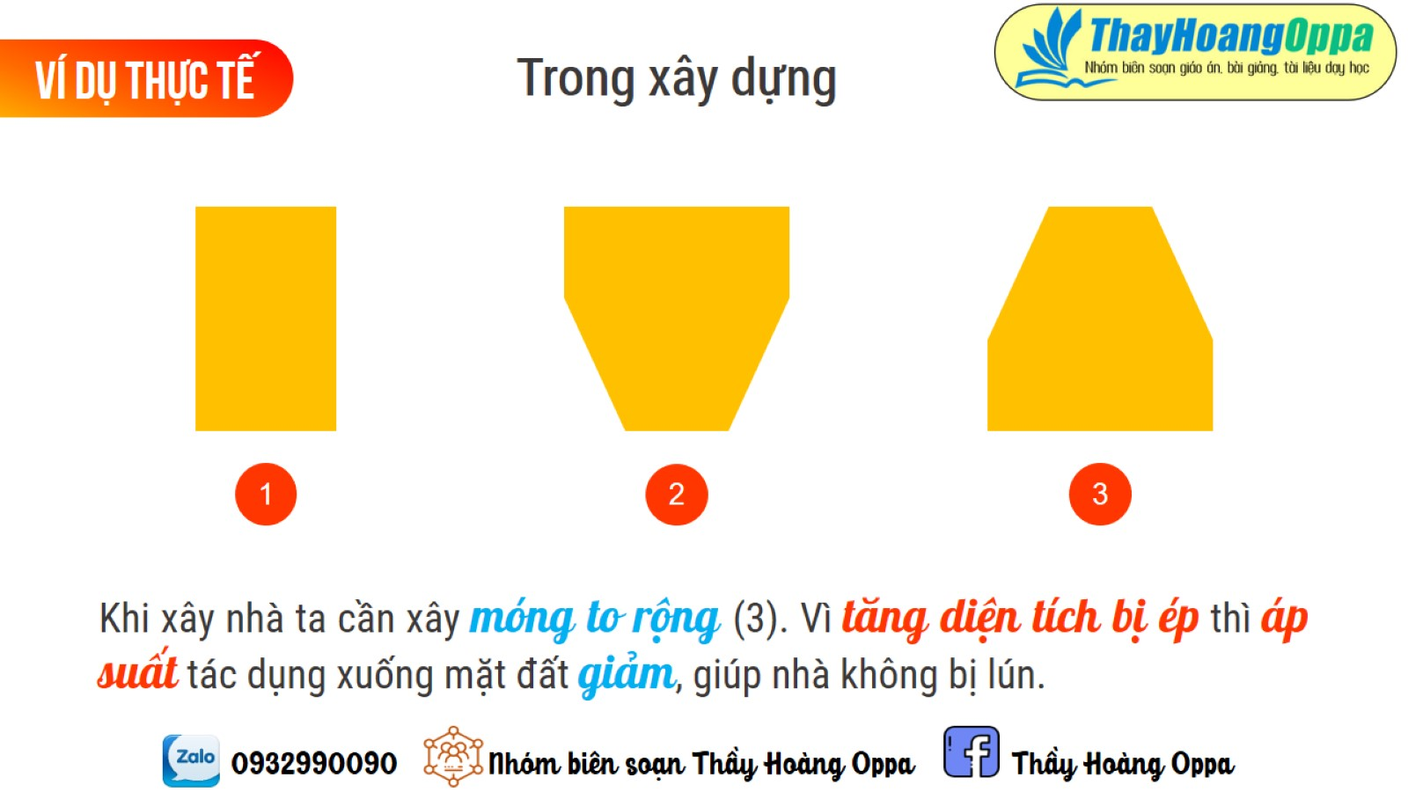
Khi làm nhà thì ta nên xây móng theo mô hình nào? Vì sao?

Slide 37
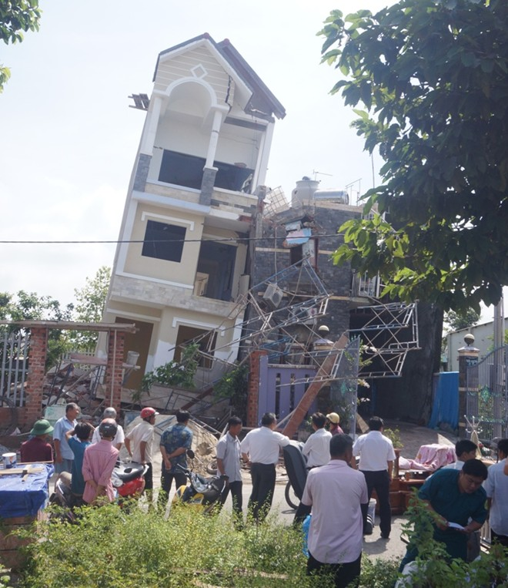
Một căn nhà tại Bình Dương bị nghiêng và đổ sập do nền móng không vững chắc.

Slide 38
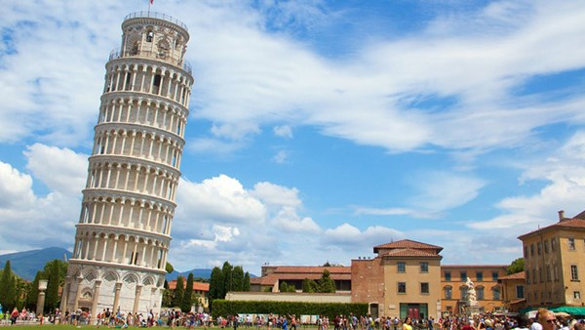
Tháp nghiêng Pisa ở Ý- Công trình đã bị nghiêng lún- được cho là do mật độ đất tại đó không ổn định- Độ nghiêng của tháp đã tăng thêm sự hấp dẫn cho kỳ quan này của Thế giới.

Slide 39










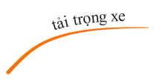


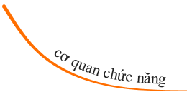
Sơ đồ tư duy tích hợp:

Slide 40
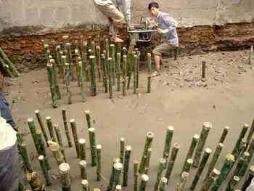

NHIỆM VỤ 1: Một người làm vườn cần đóng những chiếc cọc xuống đất. Hãy đề xuất phương án có những cách nào để đóng cọc tre dễ dàng lún sâu dưới nền đất? Giải thích?
- Vót nhọn một đầu của cọc tre, càng nhọn càng tốt , thì đóng cọc sẽ dễ dàng.
- Giải thích: Cọc tre càng được vót nhọn, thì diện tích bị ép càng nhỏ, dưới cùng 1 áp lực thì tác dụng của áp lực càng lớn, cọc tre sẽ dễ dàng lún sâu vào nền đất

Slide 41
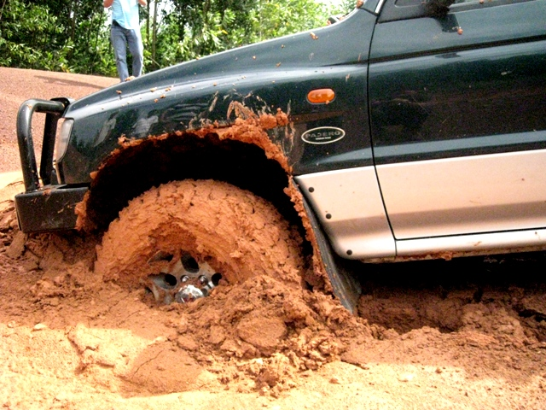
NHIỆM VỤ 2: Để xe ô tô có thể vượt qua được nền đất bị sụt lún người ta thường làm như thế nào? Mô tả cách làm và giải thích?

Slide 42
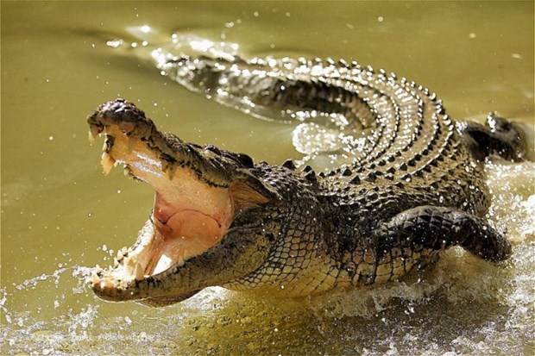
NHIỆM VỤ 3: Hãy giải thích tại sao cá sấu có hàm răng rất nhọn?
Cá sấu có hàm răng rất nhọn dùng để tấn công con mồi, nhờ có răng nhọn giúp diện tích bề mặt bị ép nhỏ và làm tăng được áp suất tác dụng lên con mồi, làm con mồi bị ngoạm chặt và khó thoát khỏi nó.

Slide 43

HOẠT ĐỘNG NHÓM
Nhóm 1 - 2
Nhóm 3-4
Bài tập 1: Một xe tăng có trọng lượng 340 000N. Tính áp suất của xe tăng lên mặt đường nằm ngang, biết rằng diện tích tiếp xúc của các bản xích với đất là 1,5m² .
Bài tập 2: Một ô tô có trọng lượng 20 000N. Tính áp suất của xe ô tô lên mặt đường nằm ngang, biết rằng diện tích các bánh xe tiếp xúc với đất là 250cm².

Slide 44
Nhóm 1 - 2
Nhóm 3 - 4
Tóm tắt
F_{xt} = P_{xt} = 340 000N
S_{xt} = 1,5m²
p_{xt} = ?
Tóm tắt
F_{ôt} = P_{ôt} =20 000N
S_{ôt} = 250cm² = 0,025m²
p_{ôt} = ?
Giải
Giải
Áp suất của xe tăng lên mặt đường nằm ngang:
Áp suất của ô tô lên mặt đường nằm ngang:
F_{xt}
340 000N
F_{ôt}
20 000N
P_{xt} =
=
P_{ôt} =
=
S_{xt}
1,5m²
S_{ôt}
0,025m²
P_{xt}
226 666,7N/m²
P_{ôt} =
800 000N/m²
~
~

Slide 45
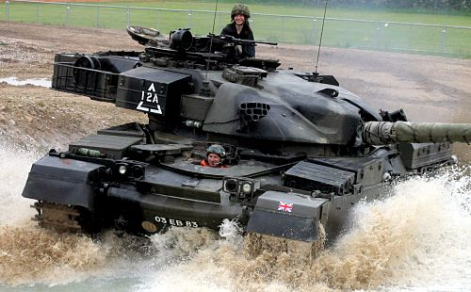
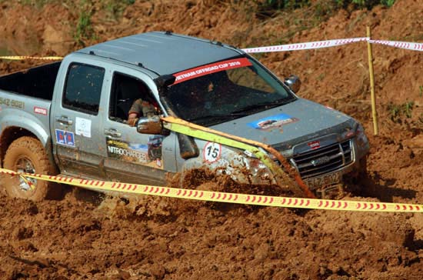
p_{xt}
<
p_{ôt} =
800 000N/m²
~
226 666,7 N/m²
~
Máy kéo nặng nề hơn ô tô lại chạy được trên đất mềm là do máy kéo dùng xích có bản rộng( diện tích bị ép lớn) nên áp suất gây ra bởi trọng lượng của máy kéo nhỏ. Còn ô tô dùng bánh ( diện tích bị ép nhỏ), nên áp suất gây ra bởi trọng lượng của ô tô lớn hơn. Chính vì thế mà máy kéo có thể chạy được trên đất mềm, còn ô tô thì không.
Tại sao xe tăng nặng nề lại chạy được bình thường trên đất mềm, bùn lầy còn ô tô nhẹ hơn nhiều lại có thể bị lún bánh và sa lầy?

Slide 46
Bài tập 3: Mặt đường nhựa giao thông chịu một áp suất là
1 500 000 N/m² .Hỏi một xe ô tô có tải trọng 20 tấn, diện tích bị ép của 4 bánh xe lên mặt đường là 0,5 m². Vì lý do chở thêm hàng hóa trong dịp tết nên xe đã chở thêm 10 tấn hàng.
a)Tìm áp suất của xe khi chưa chở thêm hàng
b)Tìm áp suất của xe khi chở thêm hàng.
c)Trường hợp nào thì mặt đường sẽ bị lún, vì sao?

Slide 47
Giải
a)Áp suất của xe lúc đầu là:
b)Áp suất của xe khi chở thêm hàng là:
c) Vì 600 000N/m²> 500 000 N/m²>400 000 N/m²
Tức là
p₂ > p >p₁
Kết luận: Khi chở thêm hàng quá tải trọng làm vượt quá áp suất tối đa của mặt đường, nên mặt đường sẽ bị lún

Slide 48
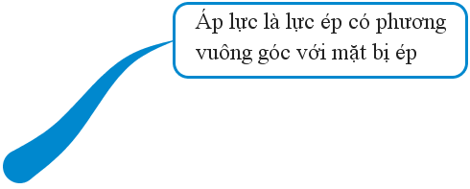

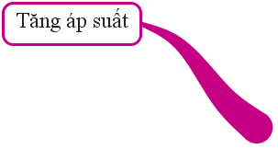

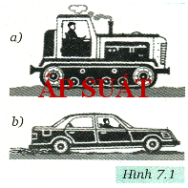
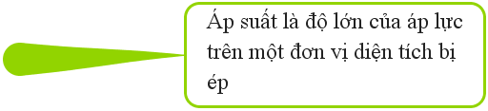
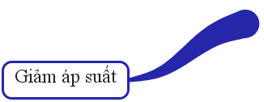
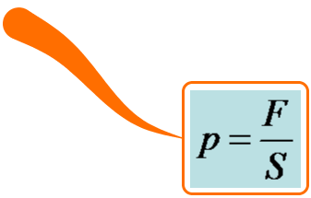


CỦNG CỐ
BÀI 15
ÁP SUẤT TRÊN MỘT BỀ MẶT

Slide 49

Câu 1 (NB) : Khi đoàn tàu đang chuyển động trên đường nằm
ngang thì áp lực có độ lớn bằng lực nào ?
A. Lực kéo do đầu tàu tác dụng lên toa tàu
B. Lực ma sát giữa tàu và đường ray
C. Trọng lực của tàu
D. Cả ba lực trên

Slide 50
Câu 2 (NB): Đơn vị của áp lực là:
A. N/m²
B. Pa
C. N/cm²
D. N

Slide 51
Câu 3 (NB): Chỉ ra kết luận sai trong các kết luận sau
A. Áp lực là lực ép có phương vuông góc với mặt bị ép
B. Đơn vị của áp suất là N/m²
C. Áp suất là độ lớn của áp lực trên một diện tích bị ép
D. Đơn vị của áp lực là đơn vị của lực

Slide 52
Câu 4 (NB): Muốn tăng áp suất thì:
A. giảm diện tích mặt bị ép và giảm áp lực theo cùng tỉ lệ
B. giảm diện tích mặt bị ép và tăng áp lực
C. tăng diện tích mặt bị ép và tăng áp lực theo cùng tỉ lệ
D. tăng diện tích mặt bị ép và giảm áp lực

Slide 53
Câu 5 (TH): Khi đóng đinh vào tường ta thường đóng mũi đinh vào tường mà không đóng mũ (tai) đinh vào. Tại sao vậy?
A. Đóng mũi đinh vào tường để tăng áp lực tác dụng nên đinh dễ vào hơn.
B. Mũ đinh có diện tích lớn nên áp lực nhỏ vì vậy đinh khó vào hơn.
C. Đóng mũi đinh vào tường là do thói quen còn đóng đầu nào cũng được.
D. Mũi đinh có diện tích nhỏ nên với cùng áp lực thì có thể gây ra áp suất lớn nên đinh dễ vào hơn.

Slide 54
Câu 6 (TH): Móng nhà phải xây rộng bản hơn tường vì:
A. để giảm áp suất tác dụng lên mặt đất
B. để giảm trọng lượng của tường xuống mặt đất
C. để tăng trọng lượng của tường xuống mặt đất
D. để tăng áp suất lên mặt đất

Slide 55
Câu 7 (TH): Khi nằm trên đệm mút ta thấy êm hơn khi nằm trên phản gỗ. Tại sao vậy?
A. Vì đệm mút mềm hơn phản gỗ nên áp suất tác dụng lên người giảm.
B. Vì đệm mút dễ biến dạng để tăng diện tích tiếp xúc vì vậy giảm áp suất tác dụng lên thân người.
C. Vì đệm mút dầy hơn phản gỗ nên áp suất tác dụng lên người giảm.
D. Vì lực tác dụng của phản gỗ vào thân người lớn hơn.

Slide 56
Câu 8 (VD): Biết thầy Giang có khối lượng 60 kg, diện tích một bàn chân là 30 cm². Tính áp suất thầy Giang tác dụng lên sàn khi đứng cả hai chân
A. 1Pa
B. 2Pa
C. 10 Pa
D. 100 000 Pa

Slide 57
Câu 9 (VD): Vật thứ nhất có khối lượng m₁ = 0,5 kg, vật thứ hai có khối lượng 1kg. Hãy so sánh áp suất p₁ và p₂ của hai vật trên mặt sàn nằm ngang?
A. p₁ = p₂
B. p₁ = 2p₂
C. Không so sánh được.
D. 2p₁ = p₂

Slide 58
Câu 10 ( VDC): Một hình hộp chữ nhật có kích thước 20cm x 10cm x 5cm được đặt trên mặt bàn nằm ngang.Biết trọng lượng riêng của chất làm nên vật là d=2.10⁴ N/m³. Áp suất lớn nhất và nhỏ nhất tác dụng lên mặt bàn là bao nhiêu ?
A. P_{max}=4000Pa ; P_{min}=1500Pa
B. P_{max}=10000Pa ; P_{min} =2000Pa
C. P_{max}=4000Pa ; P_{min}=1000Pa
D. P_{max}=10000Pa ; P_{min}=5000Pa

Slide 59



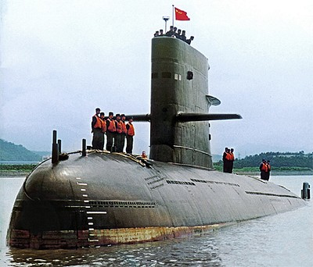
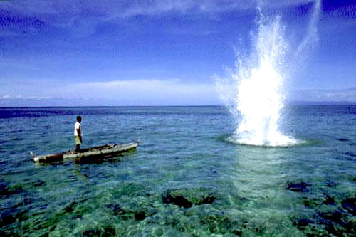
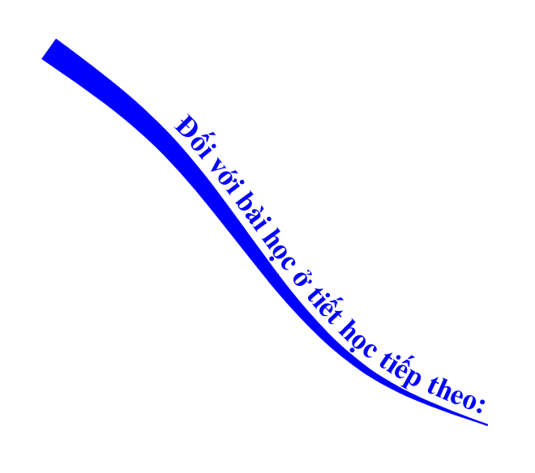

GIAO NHIỆM VỤ HỌC TẬP
- Làm bài tập 3 trong phiếu học tập số 3
- Học bài. Liên hệ thực tế về việc làm tăng giảm áp suất.
Soạn bài : “Áp suất chất lỏng. Áp suất chất khí”.
+ Sự tồn tại của áp suất trong lòng chất lỏng.
+ Liên hệ thực tế về áp suất trong lòng chất lỏng.

Slide 60
BÀI HỌC ĐẾN ĐÂY LÀ KẾT THÚC
XIN CHÂN THÀNH CẢM ƠN CÁC EM !!!

